Slide 1
Нормативні засади підготовки докторів філософії в Україні

Slide 2
Підготовка в аспірантурі відбувається у відповідності до Закону України "Про вищу освіту", постанови Кабінету Міністрів України від 23 березня 2016р. №261,"Про затвердження Порядку підготовки здобувачів вищої освіти ступеня доктора філософії та доктора наук у закладах вищої освіти (наукових установах)"

Slide 3
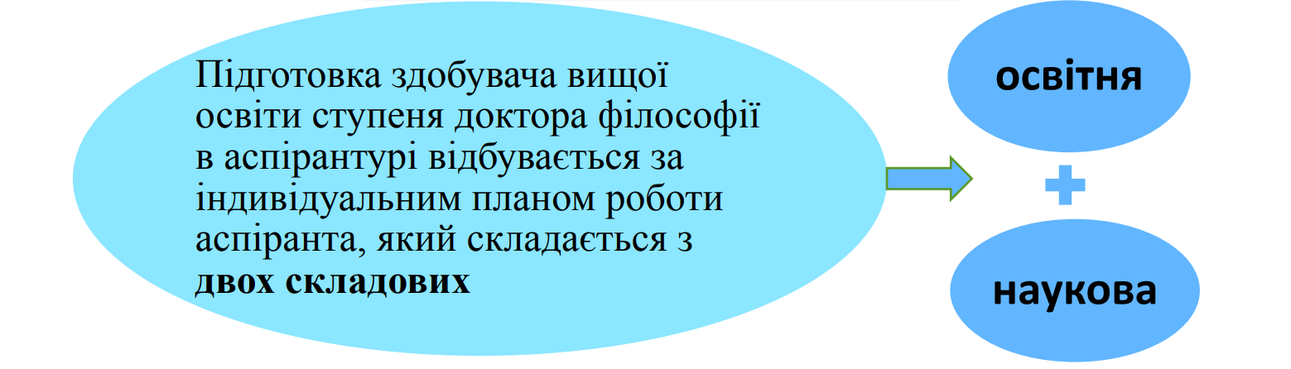

Slide 4
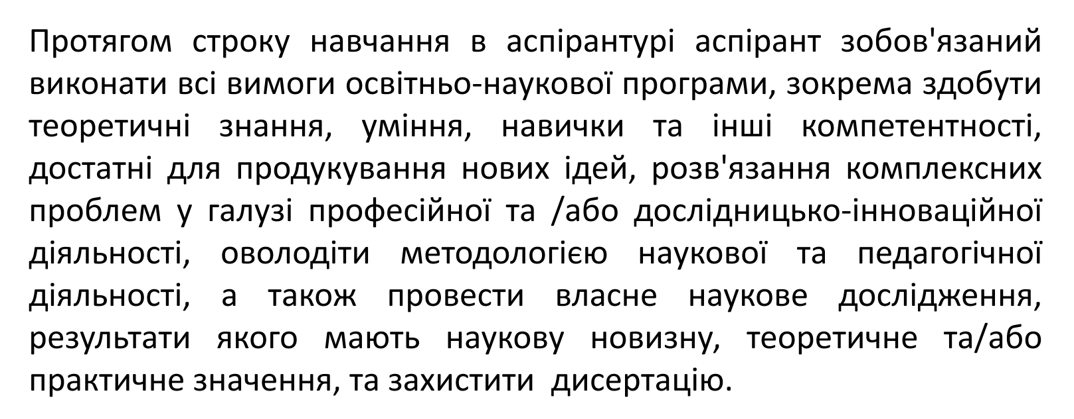

Slide 5
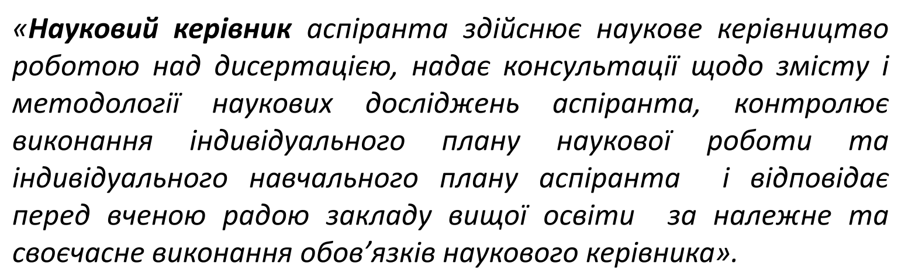

Slide 6
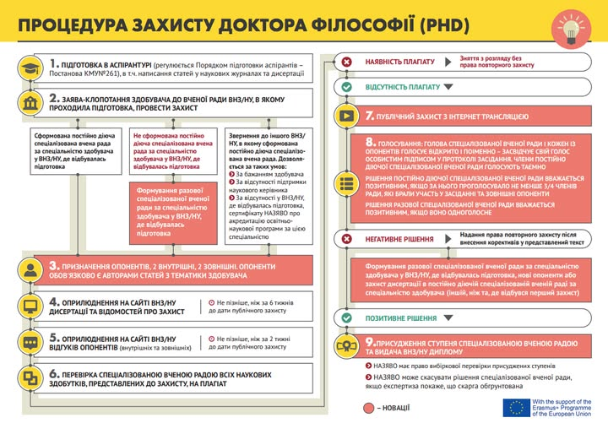

Slide 7
ПРОЄКТНА АСПІРАНТУРА

Slide 8


Slide 9


Slide 10


Slide 11


Slide 12


Slide 13


Slide 14


Slide 15


Slide 17


Slide 18


Slide 19


Slide 20


Slide 21


Slide 22


